Slide 1
Titel:
Quelle:
Übungsart:
Titel:
Quelle:
Ja oder Nein
Fußball
Siegbert Rudolph
Bedienungshinweise:
Mit einem Klick geht es immer einen Schritt weiter.
Die Buttons sind für Sprünge auf bestimmte Seiten.
Präsentation starten: F5
Präsentation verlassen: ESC
Nächste Seite
C:\Users\Master\OneDrive\A - Übungen\Klasse 5\Besondere Übungen\Ja oder Nein - Fußball.pptx - Seite 1

Slide 2
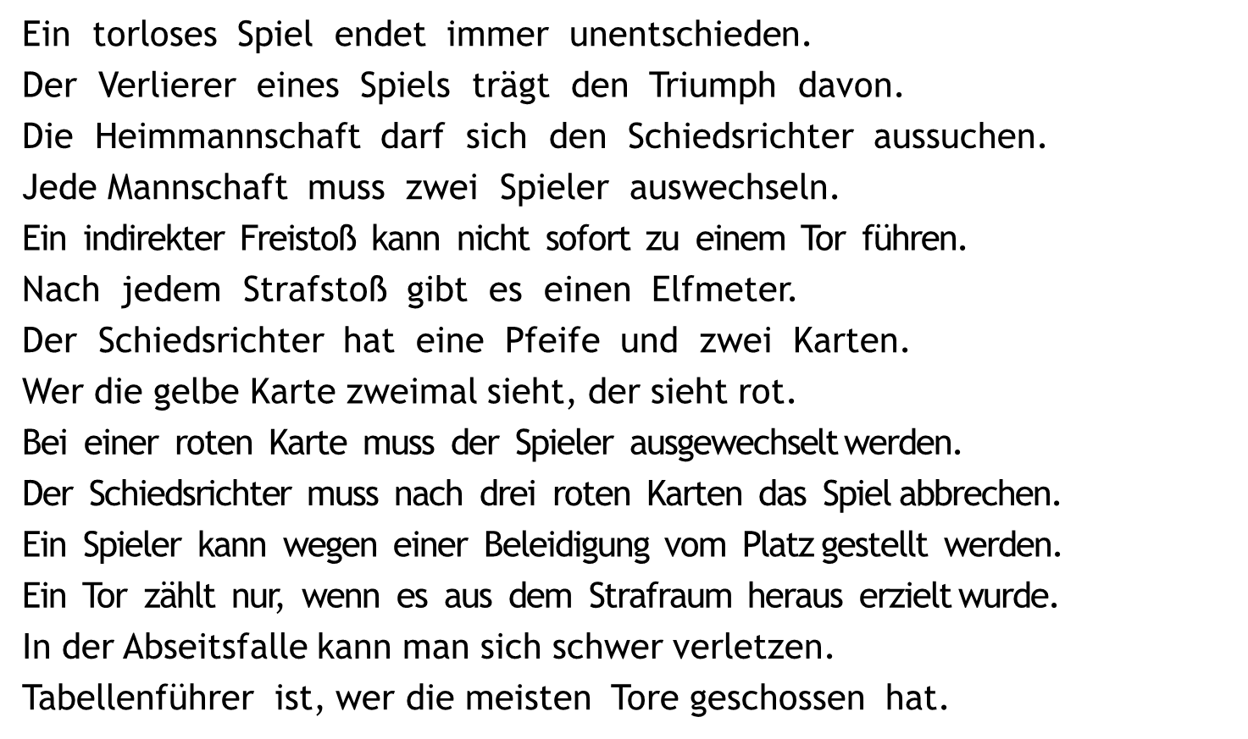
Was ist richtig?
Klick auf die Lösung!
Ein torloses Spiel endet immer unentschieden.
JA
NEIN
Der Verlierer eines Spiels trägt den Triumph davon.
JA
NEIN
Die Heimmannschaft darf sich den Schiedsrichter aussuchen.
JA
NEIN
Jede Mannschaft muss zwei Spieler auswechseln.
JA
NEIN
Ein indirekter Freistoß kann nicht sofort zu einem Tor führen.
JA
NEIN
Nach jedem Strafstoß gibt es einen Elfmeter.
JA
NEIN
Der Schiedsrichter hat eine Pfeife und zwei Karten.
JA
NEIN
Wer die gelbe Karte zweimal sieht, der sieht rot.
JA
NEIN
Bei einer roten Karte muss der Spieler ausgewechselt werden.
JA
NEIN
Der Schiedsrichter muss nach drei roten Karten das Spiel abbrechen.
JA
NEIN
Ein Spieler kann wegen einer Beleidigung vom Platz gestellt werden.
JA
NEIN
Ein Tor zählt nur, wenn es aus dem Strafraum heraus erzielt wurde.
JA
NEIN
In der Abseitsfalle kann man sich schwer verletzen.
JA
NEIN
Tabellenführer ist, wer die meisten Tore geschossen hat.
JA
NEIN
Vorherige Seite
Nächste Seite
C:\Users\Master\OneDrive\A - Übungen\Klasse 5\Besondere Übungen\Ja oder Nein - Fußball.pptx - Seite 2

Slide 3
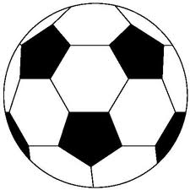
Üben macht gescheit!
Titel:
Quelle:
Hurra, wieder ein Stück weiter!
C:\Users\Master\OneDrive\A - Übungen\Klasse 5\Besondere Übungen\Ja oder Nein - Fußball.pptx - Seite 3

